Slide 1
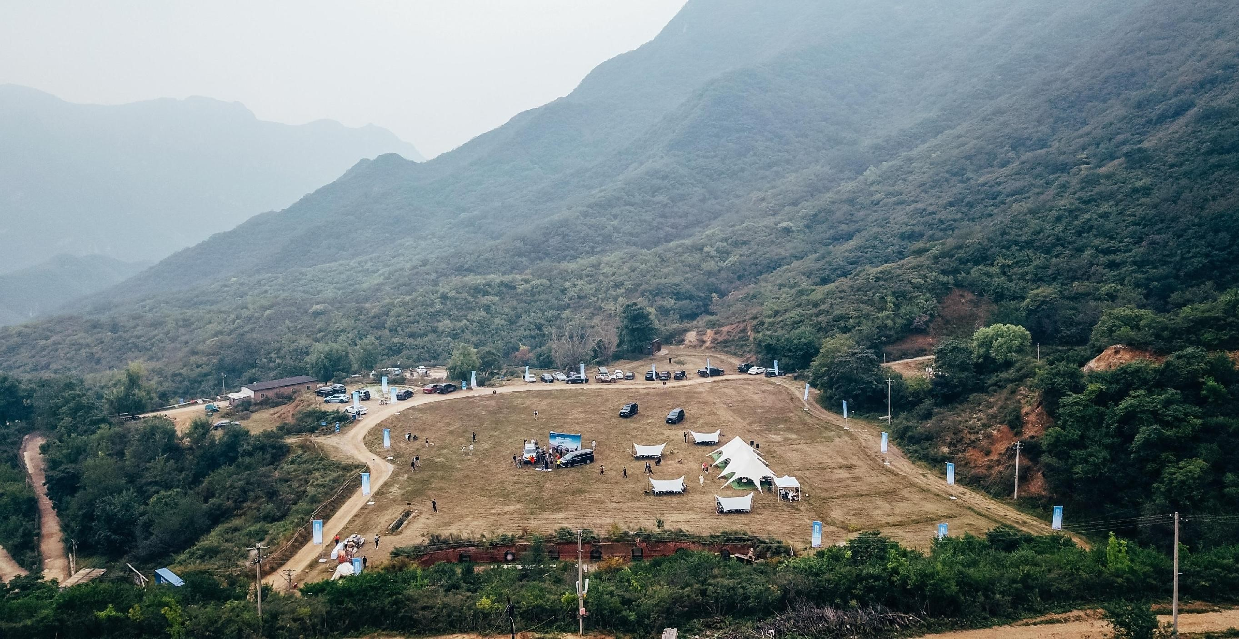
北京昌平宽营地 越野场地
北京昌平宽营地越野场地，位于北京市昌平区南雁路流村镇瓦窑村窝峪沟内，越野场地，长100m，宽100m，可用面积8000㎡，包含18个科目；内部试车道路：长度约为5km，为水泥盘山路；空中草原：面积：长120m，宽80m，可用面积约为10000㎡；配有室内餐厅、帐篷小屋等。

Slide 2
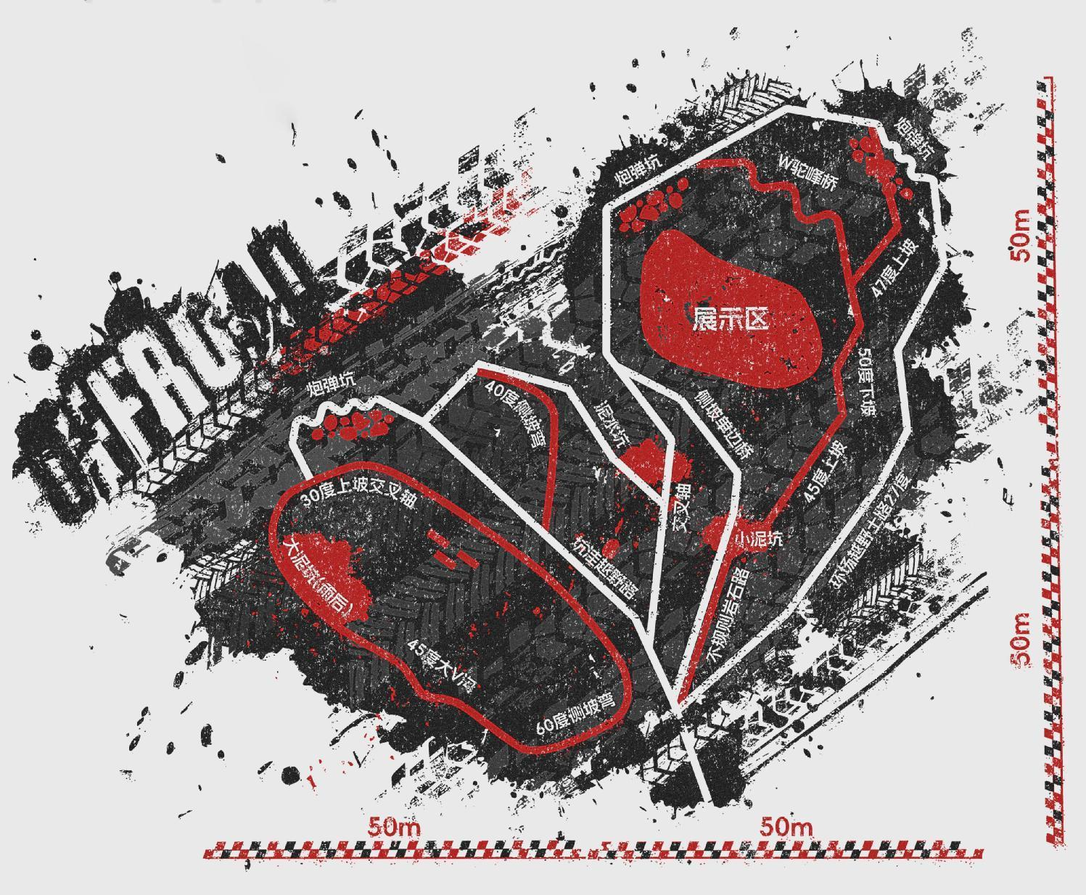
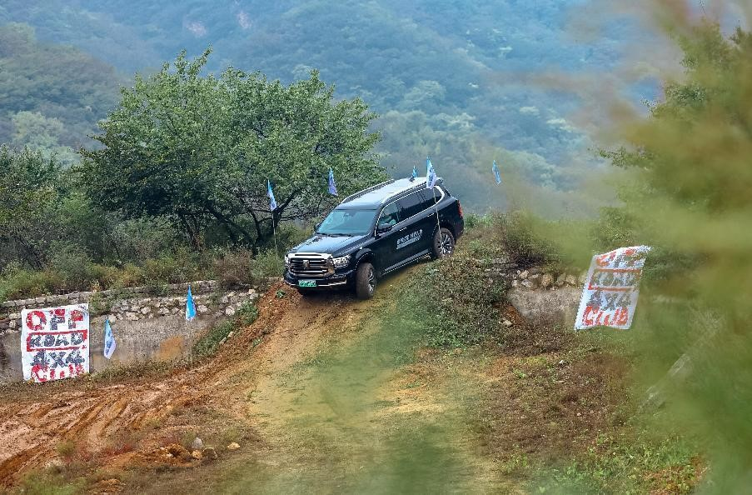
场地费用：3万/天
场地面积：越野场地，长100m，宽100m，可用面积8000平m，包含18个科目；
内部试车道路：长度约为5km，为水泥盘山路；
空中草原：面积：长120m，宽80m，可用面积约为10000㎡
供电供水：380V/50kw 方便接水
配套设施：停车位 会议室 餐厅 帐篷小屋 固定洗手间

Slide 3
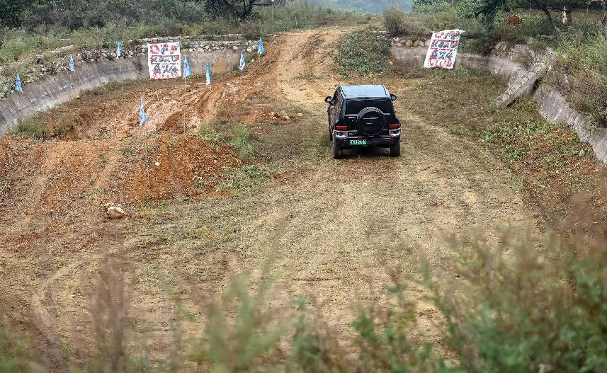
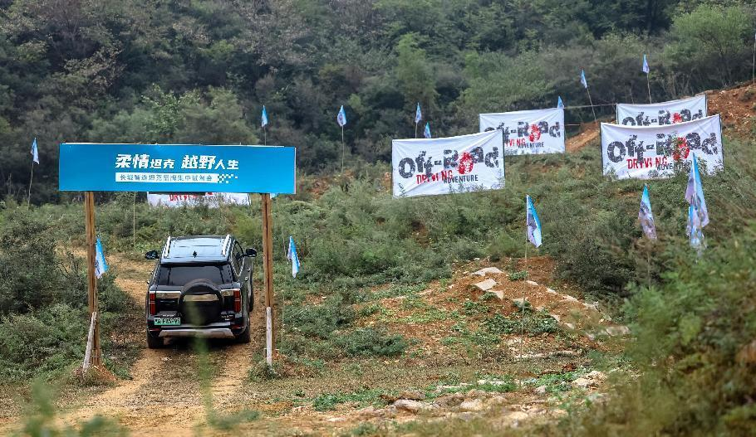
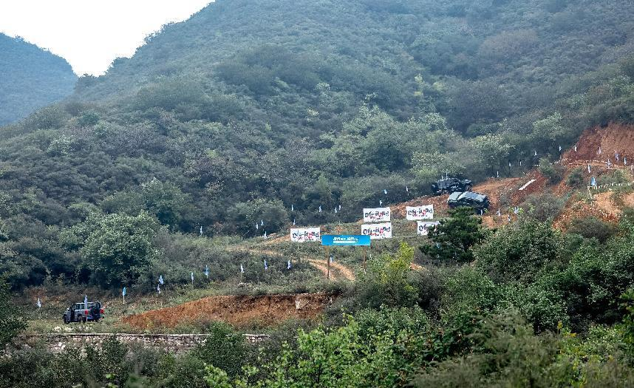
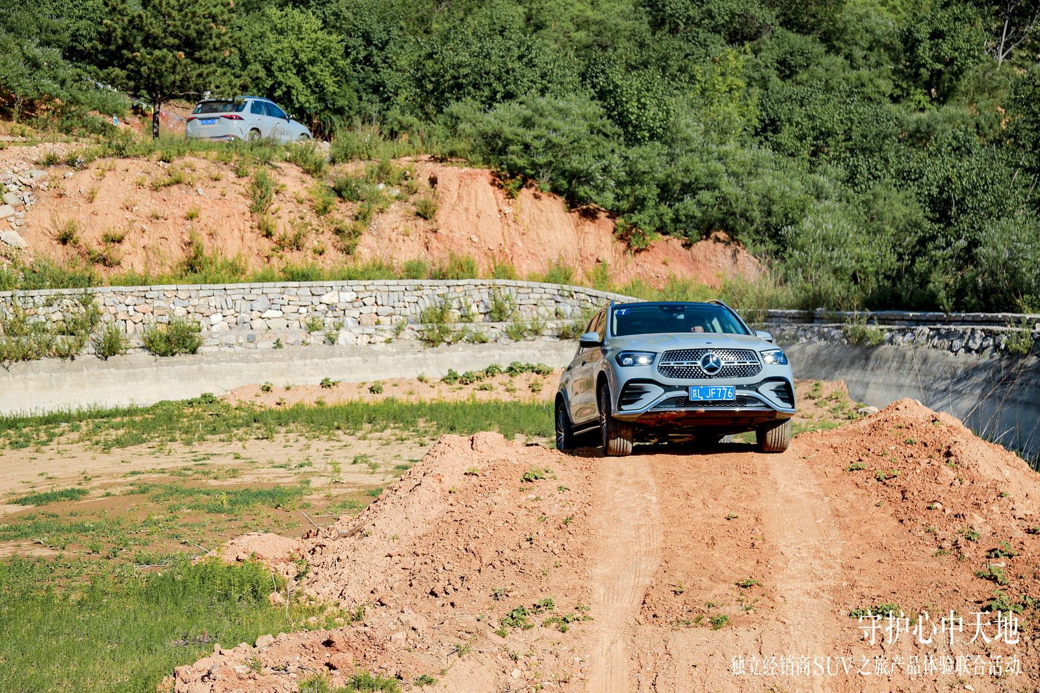
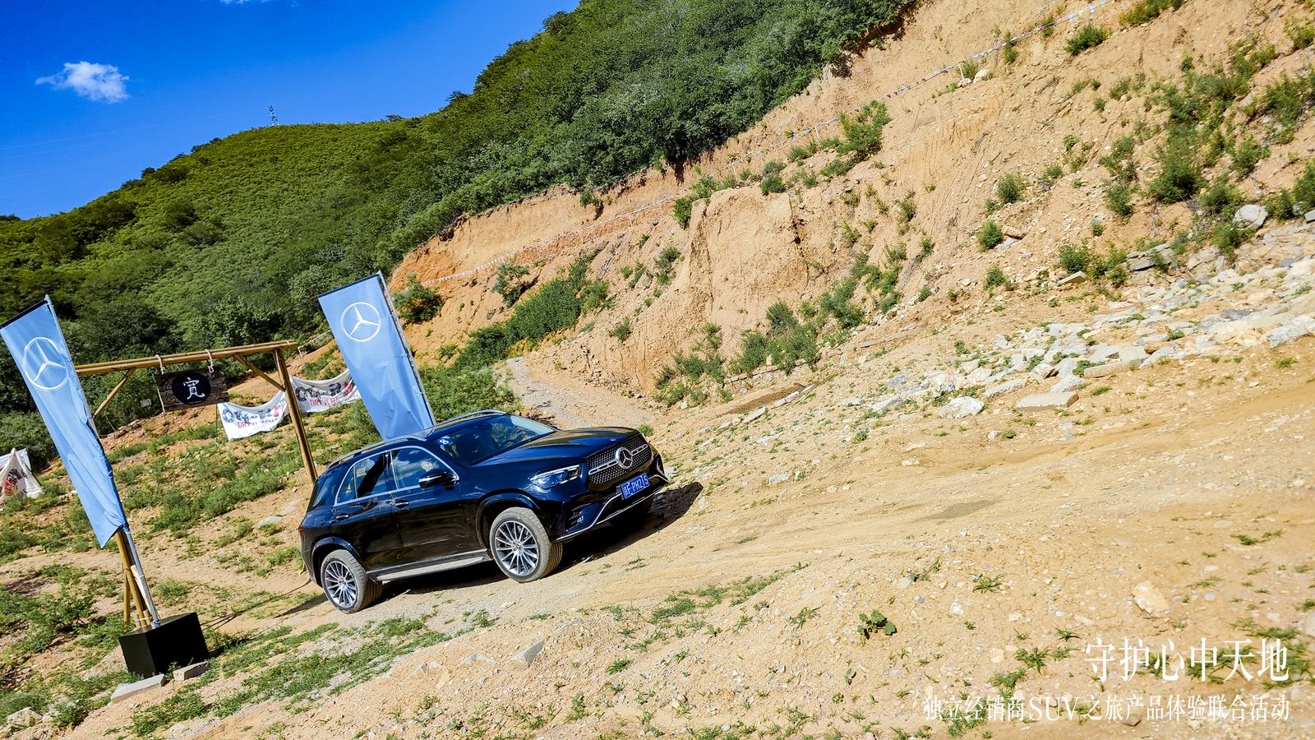
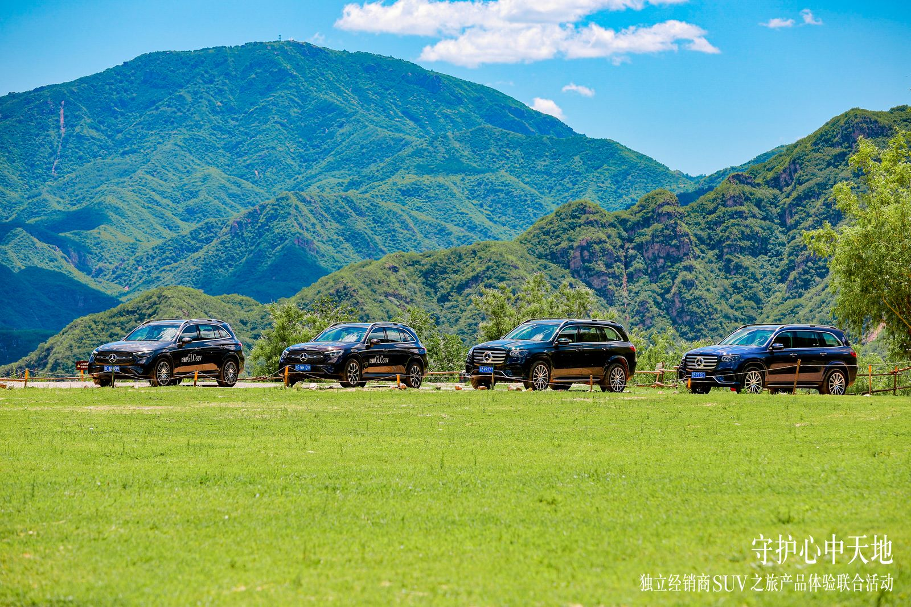
长城智选坦克试驾活动
长城智选坦克试驾活动
长城智选坦克试驾活动
奔驰SUV越野试驾活动
奔驰SUV越野试驾活动
奔驰SUV越野试驾活动

